Slide 1
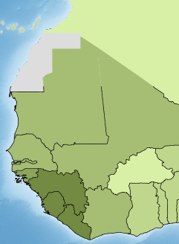
Afrique de l’Ouest : rectangles à nommer et modifier (taille, couleur) en vue d’une schématisation

